Slide 1
GIOVANNY MAURICIO TARAZONA BERMÚDEZ
Rector
MIRNA JIRÓN POPOVA
Vicerrectora Académica
ELVERTH SANTOS ROMERO
Vicerrector Administrativo y Financiero
JENNIFER CRESPO
Jefe Oficina Asesora de Planeación y Control
PROYECTO DE PRESUPUESTO 2023
CONSEJO SUPERIOR UNIVERSITARIO
NOVIEMBRE DE 2022

Slide 2
CONTENIDO
Contexto Universitario
Proceso de formulación
Supuestos macroeconómicos
Presupuesto de rentas e ingresos
Presupuesto de funcionamiento
Presupuesto de inversión
Resumen programación presupuestal

Slide 3
1. Contexto Universitario

Slide 4
1. CONTEXTO UNIVERSITARIO – P. Estudiantil
La Universidad Distrital amplió en 3.069 el número de matriculados en programas de pregrado entre 2018-3 y 2022-3, lo cual representa un aumento del 12%.
En programas de posgrado, para 2022-3 se registra una disminución del 21% (709 estudiantes) en el número de matriculados respecto al reporte correspondiente al periodo 2018-III.

Slide 5
1. CONTEXTO UNIVERSITARIO – Oferta Académica
9 Tecnológico
Acreditados alta calidad (2)
37 Profesional
Acreditados alta calidad (22)
20 Especialización
Acreditados alta C (1)
21 Maestrías
Acreditados alta calidad (2)
4 Doctorado
Acreditados alta calidad (1)
OFERTA ACADÉMICA
La Universidad Distrital Francisco José de Caldas desarrolla sus funciones misionales a través de seis facultades: Artes – ASAB, Ingeniería, Ciencias y Educación, Medio Ambiente y Recursos Naturales, Tecnológica y Ciencias Matemáticas y Naturales (esta última en fase de consolidación).
91 Registros Calificados
30% Con acreditación de alta calidad

Slide 6
1. CONTEXTO UNIVERSITARIO – Oferta Académica
En los últimos 5 años, la Universidad obtuvo 11 registros calificados nuevos; 3 en programas de pregrado en nivel profesional, 8 en posgrado correspondientes a 2 especializaciones, 5 maestrías y 1 doctorado.
77
80
86
88
91
91
Con corte al 30 de octubre de 2022, la Universidad Distrital consolidó 91 programas con registro calificado, lo que representa un incremento del 18% respecto al número de programas existentes en 2017

Slide 7
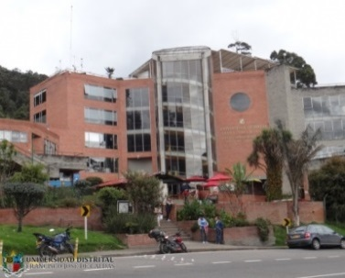
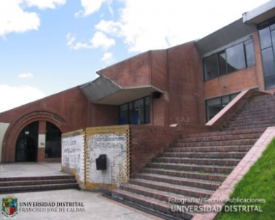
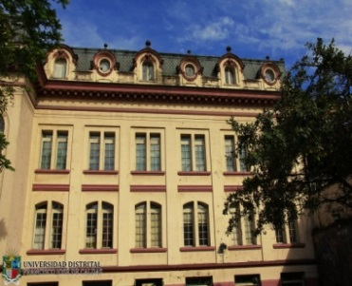
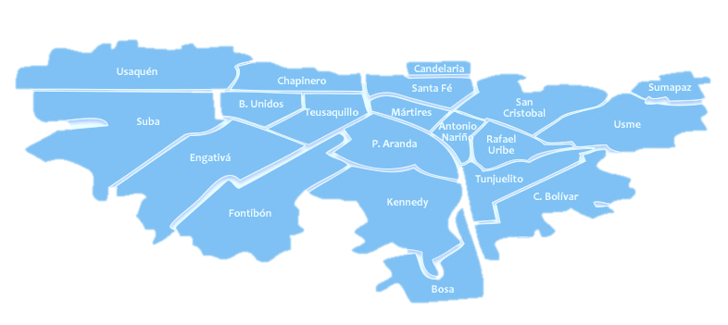
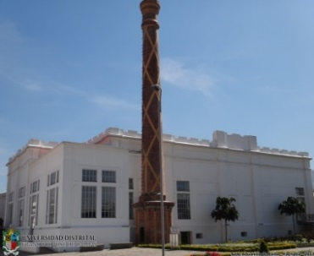
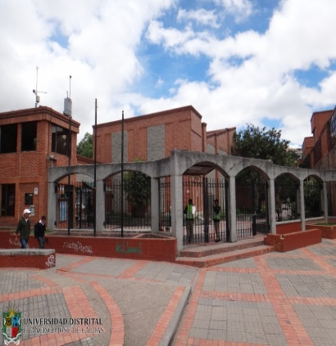
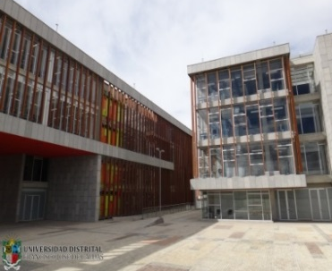
1. CONTEXTO UNIVERSITARIO – Infraestructura Física
Fac. de Medio Ambiente y Rec. Naturales
Fac. de Artes - ASAB
+ Ampliación de la Sede Calle 13
Fac. de Ciencias y Educación
Fac. de Ingeniería
+
Ampliación Edificio de Laboratorios
Aduanilla de Paiba
(Biblioteca Central)
Fac. Tecnológica
+ Ampliación de la Sede El Ensueño
Ciudadela Universitaria Bosa El Porvenir
(Multidisciplinario)

Slide 8
2. Proceso de formulación

Slide 9
1. Proceso de Formulación
Revisión de la normatividad vigente en materia de estructura presupuestal.
1
Actividades que se han realizado, las cuales corresponden a la determinación de las necesidades prioritarias para garantizar el adecuado desarrollo de los procesos misionales de la Universidad durante la vigencia 2023.
Dichas necesidades son definidas a partir de los Planes de Acción formulados por las unidades académicas y administrativas en el sistema de información SISGPLAN.
Responsable: Oficina Asesora de Planeación y Control. Fecha: Marzo de 2022
Análisis de la Estructura del Catálogo Presupuestal y las definiciones del Plan de Cuentas.
2
Responsable: Oficina Asesora de Planeación y Control, Vicerrectoría Administrativa y Financiera Fecha: Abril de 2022
Verificación supuestos macroeconómicos – Marco Fiscal de Mediano Plazo.
Responsable: Oficina Asesora de Planeación y Control. Fecha: Junio de 2022
3
Proyección del presupuesto de Rentas e Ingresos
4
Responsable: Oficina Asesora de Planeación y Control, Vicerrectoría Administrativa y financiera, Sección de Contabilidad, IDEXUD.
Fecha: Julio de 2022

Slide 10
1. Proceso de Formulación
Elaboración y cargue del Plan Financiero
Responsable: Oficina Asesora de Planeación y Control
Fecha: Julio de 2022
Verificación y validación de los planes de acción y presupuesto de necesidades registrados en el SISGPLAN
5
Socialización de lineamientos para la elaboración de los planes de acción de las áreas académico/administrativas
Responsable: Oficina Asesora de Planeación y Control
Fecha: Septiembre de 2022
Responsable: Oficina Asesora de Planeación y Control
Fecha: Septiembre - Octubre
9
6
Programación inversión 2023 y registro en SEGPLAN
.
Registro de los planes de acción y presupuesto de necesidades de las facultades y demás dependencias en el sistema SISGPLAN
10
Responsable: OAPC, Unidades Académicas y/o Administrativas
Fecha: Septiembre – Octubre de 2022
7
Responsable: Unidades académicas y administrativas
Fecha: Septiembre – Octubre de 2022
Determinación del presupuesto de necesidades de funcionamiento e inversión
Determinación de las necesidades relacionadas con otros gastos de operación.
Responsable: Oficina Asesora de Planeación y Control, Vicerrectoría Administrativa y Financiera. Fecha: Octubre de 2022
11
8
Responsable: División de Recursos Humanos Fecha: Agosto de 2022

Slide 11
1. Proceso de Formulación
Actividades que desarrollarán en lo que resta de la presente vigencia, orientadas a la definición, presentación y aprobación del presupuesto para la vigencia 2023, teniendo en cuenta la notificación de la cuota global por parte de la Secretaría de Hacienda Distrital dentro de la cual se incluye el aporte que por ley 30/92 efectúa la Administración Distrital.
Presentación del presupuesto ante la Secretaría Distrital de Hacienda y Concejo de Bogotá.
Presentación de necesidades y anteproyecto de presupuesto según cuota global asignada por la Secretaría Distrital de Hacienda, ante el Consejo Académico y Comisión Tercera y Plenaria del Consejo superior Universitario.
14
Responsable: Rectoría Fecha: 16/11/2022
12
Elaboración de ajustes al proyecto de presupuesto 2022.
Responsable: Oficina Asesora de Planeación y Control, Vicerrectoría Administrativa y Financiera, Vicerrectoría Académica. Fecha de Inicio: Noviembre de 2022
15
Responsable: Oficina Asesora de Planeación y Control, Vicerrectoría Administrativa y Financiera. Fecha inicio: 16/11/2022
Presentación y aprobación del presupuesto 2022 por parte del Consejo Superior Universitario.
Elaboración del proyecto de presupuesto 2022.
Responsable: Oficina Asesora de Planeación y Control, Vicerrectoría Administrativa y Financiera, Vicerrectoría Académica. Fecha: Diciembre de 2022
16
13
Responsable: Oficina Asesora de Planeación y Control, Vicerrectoría Administrativa y Financiera. Fecha: 15/11/2022

Slide 12
3. Supuestos Macroeconómicos

Slide 13
3. Supuestos Macroeconómicos
Variable | 2020 | 2021 | 2022 | 2023 | Fuente
IPC (inflación) – proyección anual acumulada a 31 de diciembre | 3,70% | 1,61% | 5,62% | 8,50%** | SHD
Variación del Salario Mínimo Mensual Legal vigente | 4,00% | 3,50% | 10,07% | 9,50% | Cálculo Universidad
Variación del valor del punto docente Decreto 1279 de 2002 | 4,50% | 2,61% | 7,26% | 9,50% | Estimación Según tendencia histórico Decretos Presidencia de la República
Variación del Salario de funcionarios públicos | 4,00% | 2,61% | 7,26% | 9,50% | Cálculo Universidad
Variación de trabajadores oficiales (IPC + 2,4%) (Convención colectiva 1994) | 6,10% | 4,01% | 8,02% | 10,90% | Cálculo de la Universidad
Fuentes: https://www.shd.gov.co/shd/supuestos-macro-con-ecofis
OBSERVACIÓN. Respecto de los supuestos relacionados con el IPC, se toma como referencia para la elaboración del Plan Financiero el reportado por la Secretaría de Hacienda Distrital, dadas las directrices establecidas por el Gobierno Distrital; no obstante la Administración de la Universidad tuvo en cuenta de forma adicional para la proyección del presupuesto de Gastos e Inversiones el comportamiento que es reportado por el DANE

Slide 14
4. Presupuesto de Rentas e Ingresos

Slide 15
4. Consideraciones Generales
Adopción de la estructura del catálogo presupuestal definida por la Contraloría General de la República, a través de la Resolución No. 040 de 2020, así como la normatividad y directrices establecidas por parte de la Secretaria de Hacienda Distrital.
La programación del recaudo de la Estampilla Ley 1825/2017, se efectúa teniendo en cuenta la proyección definida e informada por parte de la Secretaria de Hacienda Distrital.
Conservación de la política de matrícula cero (0) para los programas de pregrado para la vigencia 2023, así como la destinación de recursos que para tal fin establece el Ministerio de Educación Nacional en el marco del Plan de Auxilio de Matrículas (PAM), específicamente para los estudiantes de estratos 1, 2 y 3.

Slide 16
4. Consideraciones Generales
Dentro de la cuota global informada por parte de la Secretaría de Hacienda Distrital se encuentra incorporados los recursos por concepto del ajuste del IPC de la vigencia 2022, en el marco del Aporte del Distrito Ley 30/1992.
Para la vigencia 2023 se dejan de percibir recursos correspondientes a la fuente de financiación relacionada con el Plan de Fomento a la Calidad que tiene destinación específica para atender los proyectos de inversión.
Se proyecta recaudo de recursos por concepto de cursos de vacaciones, en el entendido que los calendarios académicos quedan regularizados en la vigencia 2022, y en consecuencia para la vigencia 2023 podrán ser programados.
Se tuvo en cuenta el histórico de recaudo, las proyecciones por parte de la Sección de Contabilidad en relación con el reintegro IVA y la proyección de recaudo del Beneficio Institucional por parte del IDEXUD.

Slide 17
4. Presupuesto de Rentes e Ingresos
$429.390.455.000
Total Rentas e Ingresos 2023
Incluye:
Estampilla Ley 1825
Estampilla Pro UNAL
Matrículas pregrado, posgrado
Inscripciones pregrado, posgrado
Certificaciones, constancias, etc
Servicios Sistematización
Beneficio Institucional
Fondo de publicaciones
Cursos de vacaciones
Otros Ingresos
Derechos Pecuniarios y Venta de Bienes y Servicios | 4,05%
Destinación Específica (Inversión) | 7,27%
Transferencias de la Nación | 11,08%
Transferencias Administración Central | 75,74%
Reintegro IVA, Cuotas Partes Pensionales y Rendimientos Financieros | 1,82%
Fondo de Préstamos (Transferencias de Inversión) | 0,05%

Slide 18
5. Presupuesto de Funcionamiento

Slide 19
5. Consideraciones Generales
De igual forma que para el presupuesto de Gastos e Inversiones, se tuvo en cuenta la estructura del catálogo presupuestal definida por la Contraloría General de la Republica, a través de la Resolución No. 040 de 2020, así como la normatividad y directrices establecidas por parte de la Secretaria de Hacienda Distrital.
Tal como lo establece la metodología, las necesidades presupuestales se obtienen a partir de los Planes de Acción formulados por cada una de la unidades e instancias académico – administrativas. Dichos planes de acción se definieron a partir del cumplimiento de las obligaciones misionales y las metas establecidas en el PED y en el Plan Indicativos, y fueron registrados en el Sistema SISGPLAN.
La priorización de las necesidades de funcionamiento para la asignación de recursos tuvo en cuenta:
El cumplimiento de las obligaciones legales y reglamentarias, como en el caso del pago de salarios y prestaciones al personal de planta de la Universidad: Docentes, funcionarios administrativos y trabajadores oficiales.

Slide 20
5. Consideraciones Generales
Soporte presupuestal para el desarrollo del concurso docente de 35 plazas de tiempo completo, de conformidad con lo establecido en el Plan Indicativo.
La contratación de los docentes de vinculación especial. En este aspecto se tiene en cuenta que a partir de la vigencia 2023 se regulariza el calendario académico y en consecuencia la contratación de docentes Hora Cátedra se efectúa para 2 semestres académicos de 2023-I 18 semanas y 2023-III 19 semanas. Así mismo, se tiene en cuenta la aplicación del Acuerdo 01 del 25 de enero de 2018, respecto del tiempo de vinculación de docentes de TCO.
El pago de impuestos, servicios públicos, y compromisos adquiridos con los Sindicatos tanto Docentes como de Funcionarios Administrativos y Trabajadores oficiales.
Prelación a los requerimientos orientados al cumplimiento de la función misionales, v.gr. Prácticas Académicas, Apoyo Alimentario, Bienestar Institucional, Pares Académicos, Monitores, entre otros.

Slide 21
5. Consideraciones Generales
Soporte administrativo a través de la disposición de personal mediante la modalidad de Contratos de Prestación de Servicios para el desarrollo de las actividades de las diferentes unidades e instancias académico – administrativas.
Finalmente, se recalca que la priorización de las necesidades se requiere efectuar en el entendido que la disponibilidad de recursos informada mediante la cuota global permite apalancar el 76% de las necesidades de funcionamiento establecidas en los planes de acción, lo cual impide que las mismas sean atendidas en su totalidad.

Slide 22
4. Presupuesto de Funcionamiento
Incluye:
Mesadas Pensionales
Bonos
Cuotas Partes
Fallos judiciales – Pensiones
Pagos Convencionales
9%
15%
Incluye:
Aseo y Vigilancia
Servicios Públicos
Contratistas
Mantenimientos y Reparaciones
Transporte terrestre
Alojamientos
Prácticas Académicas
Bienestar Institucional
Eventos académicos
Otros…
22%
36%
17%
$397.990.109.000
PRESUPUESTO FUNCIONAMIENTO 2023
1%

Slide 23
4. Comparativo presupuesto inicial
RUBRO | PRESUPUESTO INICIAL 2022 | PRESUPUESTO INICIAL 2023 | %VAR
GASTOS | 333.399.365.000 | 397.990.109.000 | 19,37%
Nómina Administrativos | 27.015.274.500 | 34.275.988.000 | 26,88%
Nómina Docentes | 126.819.808.500 | 144.836.351.000 | 14,21%
Nómina Trabajadores Oficiales | 4.171.620.000 | 4.968.858.000 | 19,11%
Profesores Hora Cátedra y Vinculación Especial | 54.836.591.000 | 68.972.192.000 | 25,78%
Gastos Generales | 74.871.962.000 | 85.341.527.000 | 13,98%
Pago Pensiones | 45.684.109.000 | 59.595.193.000 | 30,45%

Slide 24
6. Presupuesto de Inversión

Slide 25
6. Consideraciones Generales
Aumento de la proyección de ingresos de la Estampilla Universidad Distrital Ley No. 1825 de 2017 en un 49% para la vigencia 2023 con respecto al 2022.
La Universidad durante la vigencias 2019 a 2022 tuvo un recaudo por fuente Plan de Fomento a la Calidad por un valor de $ 20.988.869.672, fuente que no estará en la próxima vigencia.
Teniendo en cuenta el incremento de recaudo de la Estampilla UD Ley No. 1825, para la vigencia 2023 se programa el proyecto Ensueño 7894 con recursos por un monto de$2.068.481.000,
Los proyectos de Inversión que cuentan con el 100% de la financiación de sus necesidades planteadas en los planes de acción para la vigencia 2023, como consecuencia del incremento en la asignación de la fuente estampilla UD, y debido a que su destinación % lo permite son: -7875 Fortalecimiento y promoción de la investigación y desarrollo científico.7900 Implementación y establecimiento de la gobernanza entre los diferentes servicios TI.
AÑO | VALOR
2019 | 2.175.512.687
2020 | 4.892.471.637
2021 | 6.206.067.511
2022 | 7.714.817.837
TOTAL | 20.988.869.672

Slide 26
6. Presupuesto de Inversión – Fuentes de Financiación
$31.200.346.000 PRESUPUESTO TOTAL 2023

Slide 27
6. Distribución fuentes de financiación - Fuente Estampilla UD – ProUnal
$31.200.346.000 PRESUPUESTO TOTAL 2023
Fuente de ingreso 2023 | Proyección Ingreso otorgado por SHD |  | Destinación especifica
Estampilla Universidad Distrital - Ley 1825 de 2017 50% inversión directa UD* | 27.797 | 4.169 | 7,5% | Fortalecimiento de la Red de Datos y Tecnologías de la Información y las Comunicaciones
 |  | 4.169 | 7,5% | Promover el Fondo de Desarrollo de Investigación Científica
 |  | 11.119 | 20% | Plan de desarrollo físico, dotación y compra de equipos necesarios que conduzcan a ampliar la cobertura, mejorar la calidad de la educación y desarrollar institucionalmente a la Universidad
 |  | 1.390 | 2,5% | Desarrollo y fortalecimiento de los doctorados
 |  | 5.559 | 10% | Mantenimiento y ampliación de la planta física de los equipos de laboratorios y suministros de materiales.
 |  | 1.390 | 2,5% | Bibliotecas y centros de documentación
Fuente de ingreso 2023 | Proyección Ingreso | Destinación especifica
Estampilla ProUnal y demás Universidades Estatales - Ley 1697 de 2013 | 3.403 | Construcción, adecuación y modernización de la infraestructura universitaria, Estudios y diseños requeridos para esta finalidad
 |  | Dotación
 |  | Modernización tecnológica
 |  | Apoyo a la investigación
 |  | Apoyo a programas de bienestar estudiantil, subsidios estudiantiles
 |  | Desarrollo de nuevos campus universitarios de las universidades estatales del país.

Slide 28
6. Distribución Presupuesto Inversión 2023
10%
4%
12%
3%
13%
3%
7%
6%
6%

Slide 29
6. Presupuesto de inversión
N° |  | PROYECTO | PRESUPUESTO INICIAL 2022 | PRESUPUESTO INICIAL 2023 | % VARIACIÓN
7900 |  | Implementación y establecimiento de la gobernanza entre los diferentes servicios TI | 824.801.000 | 1.400.000.000 | 70%
7875 |  | Fortalecimiento y promoción de la investigación y desarrollo científico | 2.703.050.000 | 4.169.522.000 | 54%
7899 |  | Fortalecimiento y modernización de la Infraestructura tecnológica | 2.284.022.000 | 3.173.061.000 | 39%
7892 |  | Desarrollo y Fortalecimiento de los Doctorados | 1.371.351.000 | 1.889.840.000 | 38%
7896 |  | Fortalecimiento y Ampliación de la infraestructura física | 8.474.800.000 | 11.118.722.000 | 31%
7889 |  | Consolidación del modelo de servicios CRAI | 1.484.350.000 | 1.889.840.000 | 27%
7878 |  | Fortalecimiento, fomento y desarrollo de entornos virtuales en la UD | 843.226.000 | 1.000.000.000 | 19%
7821 |  | Fortalecimiento y Dotación de Laboratorios, Talleres, Centros y Aulas | 5.104.900.000 | 3.690.880.000 | -28%
7866 |  | Fortalecimiento a la Promoción para la Excelencia Académica. | 1.000.000.000 | 800.000.000 | -20%
7894 |  | Dotación de los laboratorios del proyecto Ensueño | - | 2.068.481.000 | N/A
TOTAL |  |  | 24.090.500.000 | 31.200.346.000 | 30%

Slide 30
7. Resumen Programación Presupuestal

Slide 31
7. Resumen Programación Presupuestal
Presupuesto de Rentas e Ingresos
CONCEPTO | PRESUPUESTO INICIAL 2022 | PRESUPUESTO INICIAL 2023 | %VAR
INGRESOS | 357.700.498.000 | 429.390.455.000 | 20,04%
INGRESOS CORRIENTES | 69.915.748.000 | 75.143.780.000 | 7,48%
RECURSOS DE CAPITAL | 1.227.122.000 | 1.212.771.000 | -1,17%
TRANSFERENCIAS ADMINISTRACIÓN CENTRAL | 286.557.628.000 | 353.033.904.000 | 23,20%
APORTE ORDINARIO | 272.870.628.000 | 325.237.097.000 | 19,19%
Aportes Según Ley 30 | 272.870.628.000 | 325.237.097.000 | 19,19%
ESTAMPILLA UNIVERSIDAD DISTRITAL FRANCISCO JOSÉ DE CALDAS | 13.687.000.000 | 27.796.807.000 | 103,09%
Estampilla Pro Universidad Distrital Ley 1825 de 2017 | 13.687.000.000 | 27.796.807.000 | 103,09%
Presupuesto de Gastos e Inversiones
RUBRO | PRESUPUESTO INICIAL 2022 | PRESUPUESTO INICIAL 2023 | %VAR
GASTOS | 357.700.498.000 | 429.390.455.000 | 20,04%
Funcionamiento | 333.399.365.000 | 397.990.109.000 | 19,37%
Inversión | 24.301.133.000 | 31.400.346.000 | 29,21%
Inversión Directa | 24.090.500.000 | 31.200.346.000 | 29,51%
Transferencias Corrientes | 210.633.000 | 200.000.000 | -5,05%

Slide 32
7. Resumen Programación Presupuestal
Solicitudes de Necesidades
Asignación Cuota Global
Presupuesto de Funcionamiento
$ 458.990.109.000
$397.990.109.000
Presupuesto 2023
Presupuesto de Inversión
$86.610.031.801
$31.400.346.000
$ 545.600.140.801
Total Necesidades U. D.
$429.390.455.000
Total Presupuesto

Slide 33
“Cuando el patriotismo está acompañado de sabiduría, es invencible, y uno y otro será siempre el fruto de una educación pública, gratuita, igual y bien dirigida a todos los jóvenes”
Francisco José de Caldas
GRACIAS…

